Slide 1
Kubernetes

Slide 2
목차
쿠버네티스(Kubernetes)
쿠버네티스 워크로드
쿠버네티스 네트워크
쿠버네티스 리소스 관리

Slide 3
Kubernetes – 쿠버네티스 워크로드
워크로드 오브젝트 (Workload Object)
쿠버네티스는 대부분의 리소스를 “오브젝트”라고 불리는 형태로 관리한다.
쿠버네티스에는 여러 오브젝트가 있다.
반드시 알아야 할 워크로드 오브젝트는 파드 (Pod), 레플리카셋 (Replica Set), 디플로이먼트 (Deployment) 등이 있다.

Slide 4
Kubernetes – 쿠버네티스 워크로드
YAML 파일
쿠버네티스는 kubectl 명령어를 사용하여 대부분의 작업을 실행할 수 있지만 YAML파일을 더 많이 사용한다.
쿠버네티스는 YAML 파일로 컨테이너 리소스를 생성하거나 삭제할 수 있다.
쿠버네티스에서 YAML 파일은 컨테이너 뿐만 아니라 거의 모든 리소스들에 사용 가능하다.
컨테이너 내용, 컨테이너의 설정 값 (ConfigMap), 비밀 값 (Secrets) 등도 YAML 파일에 정의해 사용한다.
쿠버네티스에서 실제로 서비스를 배포할 때에도 kubectl 명령어가 아닌 여러 개의 YAML 파일을 정의해 쿠버네티스에 생성시키는 방식으로 동작한다.

Slide 5
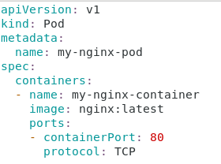
Kubernetes – 쿠버네티스 워크로드
YAML 파일
apiVersion: YAML 파일에서 정의한 리소스의 API 버전을 나타낸다.
kind: 리소스의 종류를 나타낸다. 아래의 YAML 파일에서 생성하려는 것이 파드이기 때문에 Pod를 입력했다.
metadata: 라벨, 주석(Annotation), 이름 등과 같은 리소스의 부가 정보들을 입력한다. 예시에서는 name 항목에서 파드의 고유한 이름을 my-nginx-pod로 설정했다.
파드 1개에 Nginx 컨테이너 1개만을 포함해 생성하는 YAML 파일

Slide 6
Kubernetes – 쿠버네티스 워크로드
YAML 파일
Spec: 리소스를 생성하기 위한 자세한 정보를 입력한다. 예시에서는 파드에서 실행될 컨테이너 정보를 정의하는 containers 항목을 작성한 뒤, 하위 항목인 image에서 사용할 도커 이미지를 지정했다. name 항목에서는 컨테이너의 이름을 지정하고 ports 항목에서는 Nginx 컨테이너가 사용할 포트인 80을 입력했다.
파드 1개에 Nginx 컨테이너 1개만을 포함해 생성하는 YAML 파일

Slide 7
Kubernetes – 쿠버네티스 워크로드
YAML 파일
작성한 YAML 파일은 $ kubectl apply –f 명령어로 쿠버네티스에 생성한다.
다음 명령어로 Nginx 파드를 생성한다.
$ kubectl apply –f nginx-pod.yaml
nginx-pod.yaml

Slide 8
Kubernetes – 쿠버네티스 워크로드
레플리카셋 (Replica Set)
레플리카셋은 일정 개수의 파드를 유지하는 컨트롤러이다.
레플리카셋을 이용하지 않고 동일한 여러 개의 파드를 생성해 분배한다면 다른 이름을 가지는 여러 개의 파드를 직접 만들어야 한다.
동일한 파드의 개수가 많아질수록 일일이 정의하는 것은 매우 비효율적이다.
또한 파드가 어떤 이유로 장애가 발생해 더 이상 파드에 접근하지 못하게 됐을 때, 직접 파드를 삭제하고 다시 생성하지 않는 한 해당 파드는 다시 복구되지 않는다.

Slide 9
Kubernetes – 쿠버네티스 워크로드
레플리카셋 (Replica Set)
이처럼 파드만 YAML 파일에 정의해 사용하는 방식은 여러 가지 한계점이 있다.
이러한 한계점을 해결해주는 게 레플리카셋이다.
레플리카셋이 수행하는 역할은 다음과 같다.
정해진 수의 동일한 파드가 항상 실행되도록 관리한다.
노드 장애 등의 이유로 파드를 사용할 수 없다면 다른 노드에서 파드를 다시 생성한다.

Slide 10
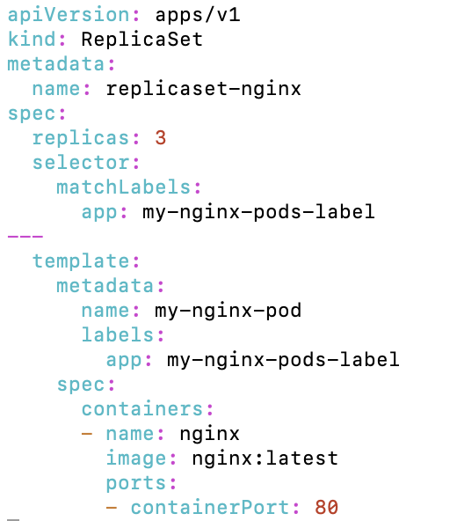
Kubernetes – 쿠버네티스 워크로드
레플리카셋 (Replica Set)
YAML 파일에서 들여쓰기(indent) 된 항목의 이름을 표현하기 위해 상위 항목부터 이름을 표시하는 방법을 사용한다.
다음 예시에서는 name 항목을 metadata.name이라고 표현했다.
metadata.name의 값은 replicaset-nginx이다.
레플리카셋 정의
--- 를 구분자로 사용해 여러 개의 리소스를 정의할 수 있다.
파드 정의
Nginx 파드를 생성하는 레플리카셋 replicaset-nginx.yaml

Slide 11
Kubernetes – 쿠버네티스 워크로드
레플리카셋 (Replica Set)
spec.replicas: 동일한 파드를 몇 개 유지시킬 것인지 설정한다.
예시에서는 파드의 개수를 3으로 설정했기 때문에 레플리카셋은 3개의 파드를 새롭게 생성할 것이다.
레플리카셋 정의
--- 를 구분자로 사용해 여러 개의 리소스를 정의할 수 있다.
파드 정의
Nginx 파드를 생성하는 레플리카셋 replicaset-nginx.yaml

Slide 12
Kubernetes – 쿠버네티스 워크로드
레플리카셋 (Replica Set)
spec.template 아래의 내용들: 파드를 생성할 때 사용할 템플릿을 정의한다.
template 아래의 내용을 자세히 들여다 보면 이전에 작성했던 nginx-pod.yaml 파일의 내용과 거의 다르지 않음을 알 수 있다.
레플리카셋 정의
--- 를 구분자로 사용해 여러 개의 리소스를 정의할 수 있다.
파드 정의
Nginx 파드를 생성하는 레플리카셋 replicaset-nginx.yaml

Slide 13
Kubernetes – 쿠버네티스 워크로드
레플리카셋 (Replica Set)
파드를 사용했던 내용을 동일하게 레플리카셋에도 정의함으로써 어떤 파드를 어떻게 생성할 것인지 명시한다.
이를 보통 “파드 스펙” 또는 “파드 템플릿”이라고 한다.
레플리카셋 정의
--- 를 구분자로 사용해 여러 개의 리소스를 정의할 수 있다.
파드 정의
Nginx 파드를 생성하는 레플리카셋 replicaset-nginx.yaml

Slide 14
Kubernetes – 쿠버네티스 워크로드
레플리카셋 (Replica Set)
레플리카셋을 생성하면 파드가 생성되고, 삭제하면 파드 또한 삭제되기 때문에 마치 레플리카셋은 파드와 연결된 것처럼 보인다.
그러나 레플리카셋은 파드와 연결돼 있지 않다.
느슨한 연결 (Loosely Coupled)을 유지하고 있으며, 느슨한 연결은 파드와 레플리카셋의 정의 중 라벨 셀렉터 (Label Selector)를 이용해 이뤄진다.
라벨 (Label)은 파드 등의 쿠버네티스 리소스를 분류할 때 사용하는 메타데이터이다.

Slide 15

Kubernetes – 쿠버네티스 워크로드
레플리카셋 (Replica Set)
라벨은 쿠버네티스 리소스의 부가적인 정보를 표현할 수 있을 뿐만 아니라, 서로 다른 오브젝트가 서로를 찾아야 할 때 사용된다.
예를 들어, 레플리카셋은 spec.selector.matchLabel 에 정의된 라벨을 통해 생성해야 하는 파드를 찾는다.

Slide 16
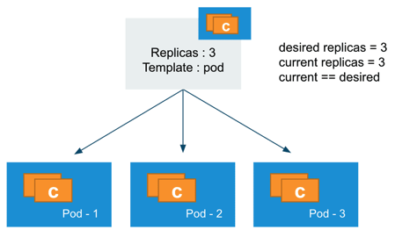
Kubernetes – 쿠버네티스 워크로드
레플리카셋 (Replica Set)
즉, app: my-nginx-pods-label 라벨을 가지는 파드의 개수가 replicas 항목에 정의된 숫자인 3개와 일치하지 않으면 파드를 정의하는 파드 템플릿(template) 항목의 내용으로 파드를 생성한다.
app: my-nginx-pods-label
app: my-nginx-pods-label
app: my-nginx-pods-label

Slide 17
Kubernetes – 쿠버네티스 워크로드
디플로이먼트 (Deployment)
레플리카셋만 사용해도 충분히 마이크로서비스 구조의 컨테이너를 구성할 수 있을 것 같지만, 실제 쿠버네티스 운영 환경에서 레플리카셋을 YAML 파일에서 사용하는 경우는 거의 없다.
대부분은 레플리카셋과 파드의 정보를 정의하는 디플로이먼트 (Deployment) 라는 오브젝트를 YAML 파일에 정의해 사용한다.
디플로이먼트는 레플리카셋의 상위 오브젝트이기 때문에 디플로이먼트를 생성하면 해당 디플로이먼트에 대응하는 레플리카셋도 함께 생성된다.
따라서 디플로이먼트를 사용하면 파드와 레플리카셋을 직접 생성할 필요가 없다.

Slide 18
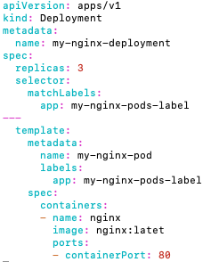
Kubernetes – 쿠버네티스 워크로드
디플로이먼트 (Deployment)
YAML 파일의 내용을 보면 단지 kind 항목이 Deployment로 바뀌었을 뿐, 레플리카셋의 YAML 파일에서 변경된 부분은 거의 없다.

Slide 19
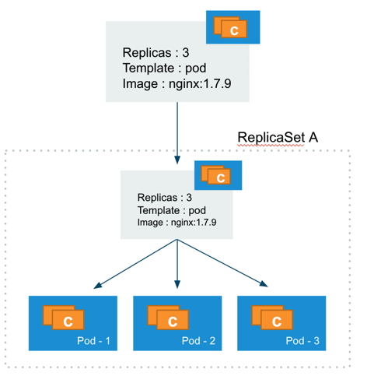
Kubernetes – 쿠버네티스 워크로드
디플로이먼트 (Deployment)
아래 그림은 디플로이먼트, 레플리카셋, 파드의 구조이다.
디플로이먼트를 정의하면 하위 오브젝트인 레플리카셋, 그리고 레플리카셋의 하위 오브젝트인 파드를 관리한다.
Deployment

Slide 20
Kubernetes – 쿠버네티스 워크로드
디플로이먼트 (Deployment)
디플로이먼트를 사용하는 핵심적인 이유는 애플리케이션의 업데이트와 배포를 더욱 편하게 만들기 위해서이다.
Deploy 단어의 뜻처럼 디플로이먼트는 컨테이너 애플리케이션을 배포하고 관리하는 역할을 담당한다.
예를 들어, 애플리케이션을 업데이트할 때 레플리카셋의 변경 사항을 저장하는 리비전 (revision)을 남겨 롤백을 가능하게 한다.
무중단 서비스를 위해 파드의 롤링 업데이트의 전략을 지정할 수 있다.
롤백: 이전 버전으로 돌아간다.
롤링 업데이트: 점진적으로 새로운 버전으로 업데이트하여 디플로이먼트 업데이트가 서비스 중단 없이 이루어질 수 있도록 한다.

Slide 21
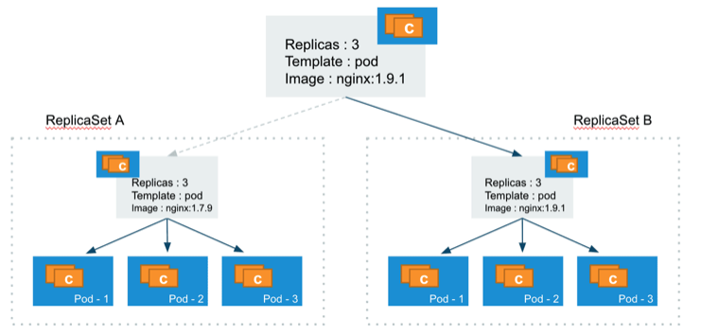
Kubernetes – 쿠버네티스 워크로드
디플로이먼트 (Deployment)
디플로이먼트의 Pod template이 변경되면 새로운 ReplicaSet이 생성되는데, 이를 “Deployment rollout” 이라고 한다.
Rollout은 Pod template에 변경이 있을 경우에만 동작한다.
Deployment 이미지 버전 변경
이전 버전 비활성
활성

Slide 22
Kubernetes – 쿠버네티스 워크로드
디플로이먼트 (Deployment)
이처럼 디플로이먼트는 여러 개의 레플리카셋을 관리하기 위한 상위 오브젝트이다.
디플로이먼트를 사용하면 레플리카셋의 리비전 관리뿐만 아니라 다양한 파드의 롤링 업데이트 정책을 사용할 수 있다는 장점이 있다.
따라서 쿠버네티스에서 공식적으로 디플로이먼트를 사용할 것을 권장한다.

Slide 23
Kubernetes – 쿠버네티스 네트워크
서비스 (Service)
쿠버네티스에서 컨테이너를 구성하는 가장 중요한 요소인 파드, 레플리카셋, 디플로이먼트에 대해 알아봤다.
디플로이먼트를 통해 생성된 파드에 어떻게 접근하는 지에 대해 아직 알아보지 않았다.
이전 강의에서 간단하게 소개한 서비스에 대해 다시 짚어보고 서비스의 종류에 대해서 알아보자.

Slide 24
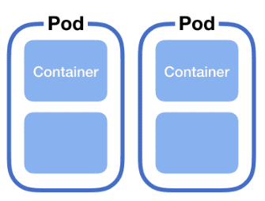
Kubernetes – 쿠버네티스 네트워크
서비스 (Service)
쿠버네티스 클러스터 내부에서 파드의 내부 IP로 직접 접근할 수 있다.
하지만 이 방법은 로컬 개발 환경 또는 쿠버네티스 내부에서만 사용할 수 있다.
외부 IP를 할당하고 외부로 노출시켜 사용자들이 접근하거나, 다른 디플로이먼트 (Deployment)의 파드들이 접근하기 위해서는 서비스 (Service)라는 쿠버네티스 오브젝트를 생성해야 한다.
쿠버네티스 노드1 (마스터 노드)
쿠버네티스 노드2 (워커 노드)
> curl …
파드의 내부 IP
쿠버네티스 클러스터 내부에서 파드의 내부 IP로 직접 접근

Slide 25
Kubernetes – 쿠버네티스 네트워크
서비스 (Service)
서비스는 외부에서 파드에 접근하기 위한 규칙을 정의한다.
여러 개의 파드에 쉽게 접근할 수 있도록 고유한 외부 IP를 부여한다.
여러 개의 파드에 접근할 때, 요청을 분산하는 로드 밸런서 기능을 수행한다.
클라우드 플랫폼의 로드 밸런서, 클러스터 노드 포트 등을 통해 파드를 외부로 노출시킨다. (서비스의 종류는 여러가지이다.)
Service
10.1.0.1
10.1.0.2
10.1.1.2
10.1.1.3

Slide 26
Kubernetes – 쿠버네티스 네트워크
서비스를 사용하는 이유
서비스는 외부 또는 내부에서 파드에 접근할 때도 사용한다. (내부는 ClusterIP)
파드는 서버와 같이 영구적인 것이 아니라 일회적인 것이다.
파드는 문제가 생기면 문제가 생긴 파드를 삭제한 뒤 새로운 파드를 생성한다.
그렇기 때문에 파드의 IP는 고정적이지 않고 가변적이다.
사용자가 Pod에 접근할 때 가변적인 IP를 가진 파드에 접근하려면 파드의 IP가 바뀔 때마다 IP를 수정하는 것은 비효율적이며 매우 번거로운 일이 될 것이다.
그렇기 때문에 서비스를 지정하면 해당 Label Selector와 일치하는 Label을 가진 파드로 접근 가능해진다.

Slide 27
Kubernetes – 쿠버네티스 네트워크
서비스 종류
주로 사용하는 서비스 종류는 크게 3가지이다.
ClusterIP: 쿠버네티스 내부에서만 파드들에 접근할 때 사용한다. 외부로 노출하지 않기 때문에 쿠버네티스 클러스터 내부에서만 사용되는 파드에 적합하다.
노드 포트 (NodePort): 파드에 접근할 수 있는 포트를 클러스터의 모든 노드에 동일하게 개방한다. 따라서 외부에서 파드에 접근할 수 있는 서비스 타입이다. 접근할 수 있는 포트는 랜덤으로 정해지지만, 특정 포트로 접근하도록 설정할 수 있다.
로드밸런서 (LoadBalancer): 클라우드 플랫폼에서 제공하는 로드 밸런서를 동적으로 프로비저닝해 파드에 연결한다. 외부에서 파드에 접근 가능하지만 일반적으로 AWS, GCP 등과 같은 클라우드 플랫폼 환경에서만 사용할 수 있다.

Slide 28
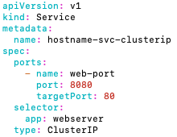
Kubernetes – 쿠버네티스 네트워크
ClusterIP
다음은 ClusterIP의 YAML 파일의 항목이다.
spec.selector: selector 항목은 이 서비스에서 어떤 라벨을 파드에 접근할 수 있게 만들 것인지 결정한다. 예시에서는 “app: webserver” 라는 라벨을 가지는 파드들의 집합에 접근할 수 있는 서비스를 생성한다.

Slide 29
Kubernetes – 쿠버네티스 네트워크
ClusterIP
spec.ports.port: 생성된 서비스는 쿠버네티스 내부에서만 사용할 수 있는 고유한 IP (ClusterIP) 를 할당 받는다. port 항목에는 서비스의 IP에 접근할 때 사용할 때 사용할 포트를 설정한다.
spec.type: 이 서비스가 어떤 타입인지 나타낸다. ClusterIP, NodePort, LoadBalancer 등을 설정할 수 있다.

Slide 30
Kubernetes – 쿠버네티스 네트워크
ClusterIP
spec.ports.targetPort: selector 항목에서 정의한 라벨에 의해 접근 대상이 된 파드들이 내부적으로 사용하고 있는 포트를 입력한다.
디플로이먼트 YAML 파일의 containerPort 항목에서 파드가 사용할 포트를 80으로 선언했다면 ports.targetPort 항목을 80으로 설정해야 한다.
즉, 파드 템플릿에 정의된 containerPort 값과 같은 값으로 설정해야 한다.

Slide 31
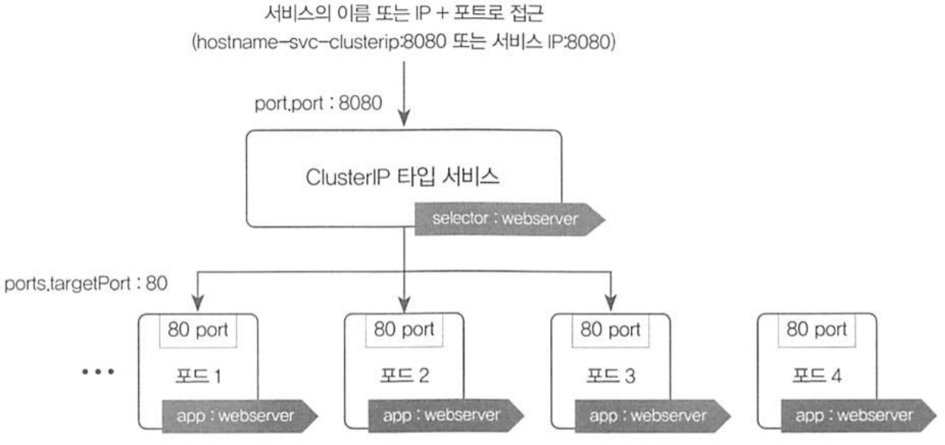
Kubernetes – 쿠버네티스 네트워크
ClusterIP을 생성해 파드에 접근하는 과정
특정 라벨을 가지는 파드를 서비스와 연결하기 위해 서비스의 YAML 파일에 selector 항목을 정의한다.
파드에 접근할 때 사용하는 포트(파드에 설정된 containerPort)를 YAML 파일의 targetPort 항목에 정의한다.
서비스를 생성할 때, YAML 파일의 port 항목에 8080을 명시해 서비스의 ClusterIP와 8080 포트로 접근할 수 있게 설정한다.

Slide 32
Kubernetes – 쿠버네티스 네트워크
ClusterIP을 생성해 파드에 접근하는 과정
kubectl appply -f 명령어로 Cluster IP 타입의 서비스가 생성되면 서비스는 쿠버네티스 클러스터 내부에서만 사용할 수 있는 고유한 내부 IP를 할당 받는다.
쿠버네티스 클러스터에서 서비스의 내부 IP 또는 서비스 이름으로 파드에 접근할 수 있다.

Slide 33
Kubernetes – 쿠버네티스 네트워크
노드 포트 (Node Port)
ClusterIP는 내부에서만 접근 가능하지만, 노드 포트는 클러스터 외부에서도 접근할 수 있다.
노드 포트는 모든 노드의 특정 포트를 개방해 서비스에 접근하는 방식이다.

Slide 34
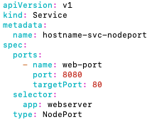
Kubernetes – 쿠버네티스 네트워크
노드 포트 (Node Port)
아래 YAML 파일은 노드 포트의 YAML 파일이다.
ClusterIP YAML 파일과 비교했을 때, type 항목을 NodePort로 설정한 점을 제외하고는 모두 동일하다.
동일한 서비스 리소스이기 때문에 라벨 셀렉터, 포트 설정 등과 같은 기본 항목은 모두 동일하다.

Slide 35
Kubernetes – 쿠버네티스 네트워크
노드 포트 (Node Port)
노드 포트 타입의 서비스 목록 조회에서 PORT(S) 항목에 출력된 숫자는 모든 노드에서 동일하게 접근할 수 있는 포트를 의미한다.
즉, 클러스터의 모든 노드에 내부 IP 또는 외부 IP를 통해 해당 포트로 접근하면 동일한 서비스에 연결할 수 있다.
노드 포트 타입의 서비스는 ClusterIP의 기능을 포함하여 서비스의 내부 IP와 DNS (Domain Name System) 이름을 사용해 접근할 수 있다.
즉, 노드 포트 타입의 서비스는 내부 또는 외부 네트워크 모두 접근할 수 있다.

Slide 36
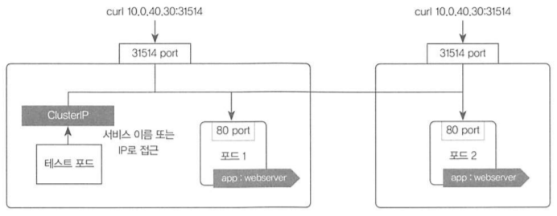
Kubernetes – 쿠버네티스 네트워크
노드 포트의 트래픽 흐름
외부에서 파드에 접근하기 위해 각 노드에 개방된 포트로 요청을 전송한다. 예를 들어, 31514 포트로 들어온 요청은 서비스와 연결된 파드 중 하나로 라우팅 된다.

Slide 37
Kubernetes – 쿠버네티스 네트워크
노드 포트의 트래픽 흐름
클러스터 내부에서는 ClusterIP 타입의 서비스와 동일하게 접근할 수 있다.

Slide 38
Kubernetes – 쿠버네티스 네트워크
로드 밸런서 (Load Balancer)
로드 밸런서 타입의 서비스는 서비스 생성과 동시에 로드 밸런서를 새롭게 생성해 파드와 연결한다.
노드 포트는 각 노드의 IP를 알아야만 파드에 접근할 수 있지만, 로드밸런서 타입의 서비스는 클라우드 플랫폼으로부터 도메인 이름과 IP를 할당받기 때문에 노드 포트보다 더욱 쉽게 파드에 접근할 수 있다.
AWS, GCP 등과 같은 클라우드 플랫폼 환경에서만 사용할 수 있으며, 가상 머신이나 온프레미스 환경에서는 사용하기 어렵다.

Slide 39
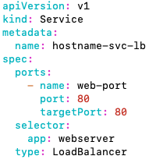
Kubernetes – 쿠버네티스 네트워크
로드 밸런서 (Load Balancer)
ports.port: 로드 밸런서에 접근하기 위한 포트를 의미하기 때문에, 80으로 설정한다.
type 항목은 LoadBalancer로 설정하고 ports.port를 추가한 것 이외에는 ClusterIp와 같다.

Slide 40
Kubernetes – 쿠버네티스 네트워크
로드 밸런서 (Load Balancer)
로드 밸런서 타입의 서비스 목록 조회에서 EXTERNAL-IP 항목은 클라우드 플랫폼으로부터 자동으로 할당된 주소이다.
이 주소와 80번 포트(YAML 파일의 ports.port)를 통해 파드에 접근할 수 있다.
로드 밸런서 타입 또한 노드 포트나 ClusterIP와 동일하게 서비스의 IP가 할당되며, 파드에서는 서비스의 IP 또는 서비스 이름으로 서비스에 접근할 수 있다.

Slide 41
Kubernetes – 쿠버네티스 네트워크
로드 밸런서 타입 서비스의 트래픽 흐름
로드밸런서 타입의 서비스가 생성됨과 동시에 워커 노드는 파드에 접근할 수 있는 랜덤한 포트를 개방한다. 예시에서는 32620 포트가 개방됐다.
로드밸런서의 IP나 도메인 이름으로 접근
로드 밸런서
32620 port
32620 port
Worker 1
Worker 2
ClusterIP
80 port
80 port
서비스 이름 또는
IP로 접근
파드 1
파드 2
테스트 파드
app : webserver
app : webserver

Slide 42
Kubernetes – 쿠버네티스 네트워크
로드 밸런서 타입 서비스의 트래픽 흐름
클라우드 플랫폼에서 생성된 로드 밸런서로 요청이 들어오면 쿠버네티스의 워커 노드 중 하나로 전달되며, 이때 사용되는 포트는 앞에서 개방된 포트인 32620 포트이다.
로드밸런서의 IP나 도메인 이름으로 접근
로드 밸런서
32620 port
32620 port
Worker 1
Worker 2
ClusterIP
80 port
80 port
서비스 이름 또는
IP로 접근
파드 1
파드 2
테스트 파드
app : webserver
app : webserver

Slide 43
Kubernetes – 쿠버네티스 네트워크
로드 밸런서 타입 서비스의 트래픽 흐름
워커 노드로 전달된 요청은 파드 중 하나로 전달되어 처리된다.
로드밸런서의 IP나 도메인 이름으로 접근
로드 밸런서
32620 port
32620 port
Worker 1
Worker 2
ClusterIP
80 port
80 port
서비스 이름 또는
IP로 접근
파드 1
파드 2
테스트 파드
app : webserver
app : webserver

Slide 44
Kubernetes – 쿠버네티스 리소스 관리
네임스페이스 (Namespace)
도커에서는 컨테이너를 논리적으로 구분하는 방법이 없다.
쿠버네티스에서는 리소스를 논리적으로 구분하기 위해 네임스페이스 (Namespace)라는 오브젝트를 제공한다.
네임스페이스는 간단하게 파드, 레플리카셋, 디플로이먼트, 서비스 등과 같은 쿠버네티스 리소스들이 묶여 있는 하나의 가상 공간 또는 그룹이라고 이해하면 된다.

Slide 45
Kubernetes – 쿠버네티스 리소스 관리
네임스페이스 (Namespace)
리눅스 네임스페이스와 헷갈리지 않아야 한다.
리눅스 네임스페이스는 컨테이너의 격리된 공간을 생성하기 위해 리눅스 커널의 자체 기능을 활용하는 것으로 네트워크나 마운트, 프로세스 네임스페이스 등을 의미한다.
각 네임스페이스의 리소스들은 논리적으로만 구분될 뿐, 물리적으로 격리된 것이 아니라는 점을 알아 둬야 한다.

Slide 46
Kubernetes – 쿠버네티스 리소스 관리
네임스페이스와 라벨의 차이점
서비스와 파드를 매칭시키기 위해 사용했던 라벨 또한 리소스를 분류하고 구분하기 위한 방법 중 하나이다.
네임스페이스는 라벨보다 더 넓은 용도로 사용할 수 있다.
특정 네임스페이스에서 생성되는 파드의 자원 사용량을 제한하거나, 특정 네임스페이스에 생성되는 파드에는 항상 사이드카 컨테이너를 붙이도록 설정할 수 있다.
네임스페이스는 쿠버네티스에서의 사용 목적에 따라 파드, 서비스 등의 리소스를 격리함으로써 편리하게 구분할 수 있다.

Slide 47

Kubernetes – 쿠버네티스 리소스 관리
네임스페이스 사용하기
네임스페이스는 YAML 파일에 정의해 생성하는 방법과 명령어를 통해 생성하는 방법이 있다.
YAML 파일에 정의하여 네임스페이스 생성
명령어를 통해 네임스페이스 생성

Slide 48
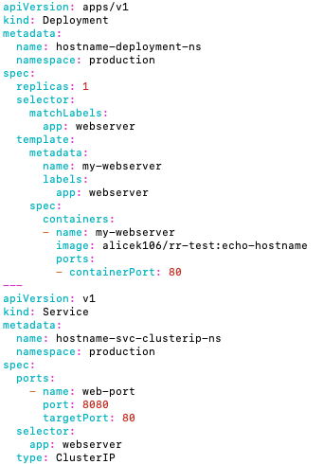
Kubernetes – 쿠버네티스 리소스 관리
네임스페이스 사용하기
production 네임스페이스에 디플로이먼트와 서비스를 생성하려면 YAML 파일에서 metadata.namespace 항목을 설정하면 된다.
hostname-deploy-svc-ns.yaml

Slide 49
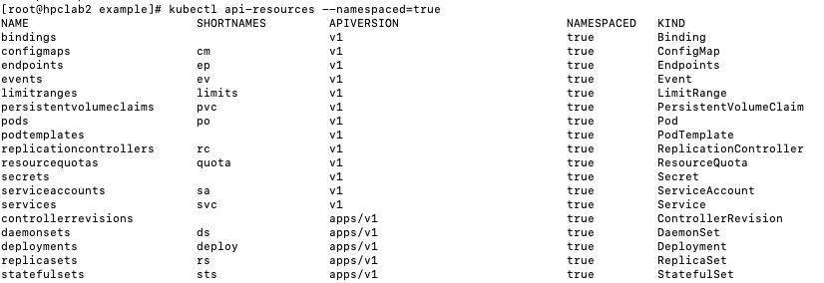
Kubernetes – 쿠버네티스 리소스 관리
네임스페이스에 종속되는 쿠버네티스 오브젝트
모든 오브젝트가 네임스페이스에 의해 구분되는 것은 아니다.
아래의 오브젝트들은 네임스페이스 단위로 구분되는 오브젝트이다.
이런 경우를 쿠버네티스에서는 ‘오브젝트가 네임스페이스에 속한다(namespaced)’라고 표현한다.

Slide 50
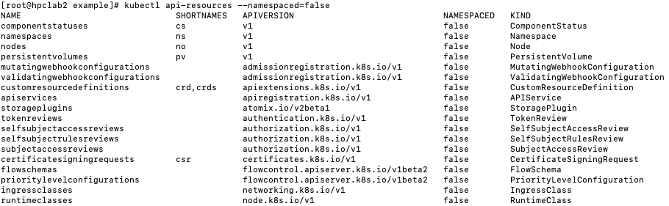
Kubernetes – 쿠버네티스 리소스 관리
네임스페이스에 독립적인 쿠버네티스 오브젝트
반대로 네임스페이스에 속하지 않는 쿠버네티스 오브젝트도 있다.
대표적으로 노드처럼 네임스페이스에 속하지 않는 오브젝트들은 보통 네임스페이스에서 관리되지 않아야 하는 클러스터 전반에 걸쳐 사용되는 경우가 많다.
네임스페이스 자체도 네임스페이스에 종속되지 않는다.

Slide 51
Kubernetes – 쿠버네티스 리소스 관리
컨피그맵 (Configmap), 시크릿 (Secret)
쿠버네티스는 YAML 파일과 설정 값을 분리할 수 있는 컨피그맵 (Configmap)과 시크릿 (Secret)이라는 오브젝트를 제공한다.
컨피그맵에는 설정 값을, 시크릿에는 노출되어서는 안 되는 비밀 값을 저장한다.
컨피그맵이나 시크릿을 사용할 때와 사용하지 않을 때를 간단히 비교해보자.

Slide 52
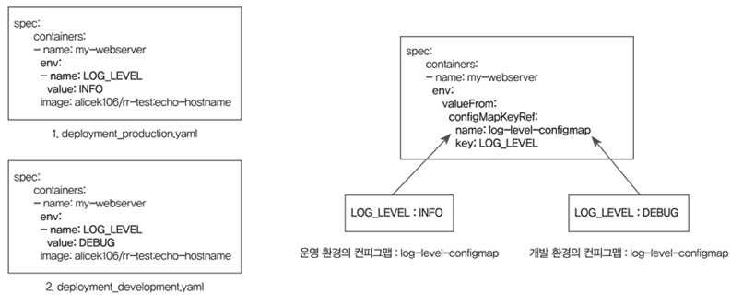
Kubernetes – 쿠버네티스 리소스 관리
컨피그맵 (Configmap), 시크릿 (Secret)
왼쪽처럼 파드의 YAML 파일에 환경 변수를 각각 정의해 사용한다면 2개의 파일이 존재하겠지만, 오른쪽처럼 컨피그맵을 사용하면 1개의 파드 YAML파일만을 사용하되 환경에 따라 다른 컨피그맵을 생성해 사용할 수 있다.
컨피그맵을 사용하지 않을 때
컨피그맵을 사용할 때

Slide 53
Kubernetes – 쿠버네티스 리소스 관리
컨피그맵 (Configmap), 시크릿 (Secret)
즉, 환경 변수나 설정 값까지 쿠버네티스 오브젝트에서 관리할 수 있으며, 이러한 설정 값 또한 YAML 파일로 파드와 함께 배포할 수 있다.
따라서 컨피그맵이나 시크릿을 사용하면 애플리케이션과 설정 값을 별도로 분리해 관리할 수 있다는 장점이 있다.
컨피그맵을 사용하지 않을 때
컨피그맵을 사용할 때

Slide 54

Kubernetes – 쿠버네티스 리소스 관리
컨피그맵 (Configmap)
컨피그맵은 일반적인 설정 값을 담아 저장할 수 있는 쿠버네티스 오브젝트이며, 네임스페이스에 속하기 때문에 네임스페이스별로 컨피그맵이 존재한다.
YAML 파일을 사용해 컨피그맵을 생성해도 되고, ‘$ kubectl create configmap’ 명령어를 사용하여 컨피그맵을 생성할 수 있다.
예를 들어 --from-literal이라는 옵션을 이용해 LOG_LEVEL 키의 값이 DEBUG인 컨피그맵을 생성하며, 컨피그맵의 이름은 log-level-configmap이 된다.
$ kubectl create configmap <컨피그맵 이름> <각종 설정 값들>

Slide 55
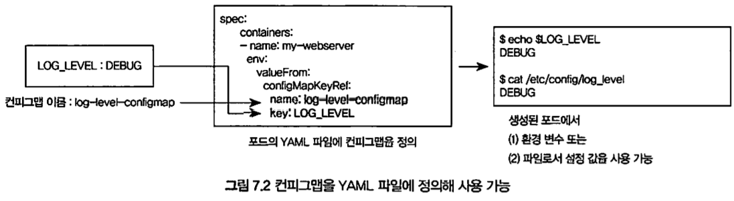
Kubernetes – 쿠버네티스 리소스 관리
컨피그맵 (Configmap)
컨피그맵을 생성했다면 컨피그맵의 값을 파드로 가져와 사용해야 한다.
생성된 컨피그맵을 파드에서 사용하려면 디플로이먼트 등의 YAML 파일에서 파드 템플릿 항목에 컨피그맵을 정의한다.
컨피그맵을 파드에서 사용하는 방법은 컨피그맵의 값을 컨테이너의 환경 변수로 사용하는 방법, 컨피그맵의 값을 파드 내부의 파일로 마운트해 사용하는 방법 크게 두가지가 있다.

Slide 56
Kubernetes – 쿠버네티스 리소스 관리
컨피그맵의 값을 컨테이너의 환경 변수로 사용
컨피그맵의 값을 파드의 컨테이너 환경 변수로 가져온다.
컨피그맵에 저장된 키-값 데이터가 컨테이너의 환경 변수의 키-값으로서 그대로 사용되기 때문에 셸에서 echo $LOG_LEVEL과 같은 방식으로 값을 확인할 수 있다.
애플리케이션이 시스템 환경 변수로부터 설정 값을 가져온다면 이 방법을 사용하는 것이 좋다.

Slide 57
Kubernetes – 쿠버네티스 리소스 관리
컨피그맵의 값을 파드 내부의 파일로 마운트해 사용
컨피그맵의 값을 파드 컨테이너 내부의 특정 파일로 마운트한다.
예를 들어 LOG_KEVEL=INFO라는 값을 가지는 컨피그맵을 /etc/config/log_level이라는 파일로 마운트하면 log_level 파일에는 INFO라는 값이 저장된다.
애플리케이션이 nginx.conf 등의 파일을 통해 설정 값을 읽어 들인다면 이 방법을 사용하는 것이 좋다.

Slide 58
Kubernetes – 쿠버네티스 리소스 관리
시크릿 (Secret)
시크릿은 SSH 키, 비밀번호 등과 같이 민감한 정보를 저장하기 위한 용도로 사용되며, 네임스페이스에 종속되는 쿠버네티스 오브젝트이다.
시크릿과 컨피그맵은 사용법이 유사하다.
시크릿은 컨피그맵에 설정값을 저장했던 것처럼 문자열 값 등을 저장할 수 있다.
시크릿에 저장된 값을 파드에 제공해 사용하는 것도 가능하다.
하지만 시크릿은 민감한 정보를 저장하기 위해 컨피그맵보다 좀 더 세분화된 사용법을 제공한다.

Slide 59

Kubernetes – 쿠버네티스 리소스 관리
시크릿 (Secret)
아래 명령어는 my-password라는 이름의 시크릿을 생성하며, password=1q2w3e4r이라는 키-값 쌍을 저장한다.
generic 옵션은 Opaque 타입에 해당하며, Opaque 타입은 내부의 데이터를 들여다 볼 수 없는 데이터를 지칭한다.
즉, generic 옵션으로 컨피그맵과 다르게 내부의 데이터를 들여다 볼 수 없는 데이터를 저장하여 사용한다.

